Slide 1
Дисциплина
«Технология программирования»
Лекция 11. Организация процесса тестирования программного обеспечения
Раздел 4. Тестирование и отладка программного обеспечения
Лекция 11. Организация процесса тестирования программного обеспечения

Slide 2
Лекция 11. Организация процесса тестирования программного обеспечения
Вопросы:
11.1 Методика тестирования программных систем
11.2 Тестирование элементов
11.3 Тестирование интеграции
11.4 Тестирование правильности
11.5 Системное тестирование
11.6 Ручное тестирование
Раздел 4. Тестирование и отладка программного обеспечения
Лекция 11. Организация процесса тестирования программного обеспечения

Slide 3
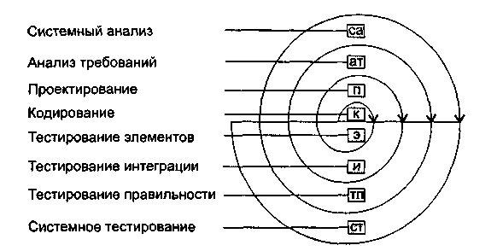
11.1. Методика тестирования программных систем
Общий процесс тестирования объединяет различные способы тестирования в спланированную последовательность шагов, которые приводят к успешному построению программной системы.
Раздел 4. Тестирование и отладка программного обеспечения
Лекция 11. Организация процесса тестирования программного обеспечения

Slide 4
11.2. Тестирование элементов
Объект тестирования – наименьшая единица проектирования ПС – модуль.
Цель – индивидуальная проверка каждого модуля.
Основной способ тестирования – структурное.
Последовательно подвергаются тестированию:
интерфейс модуля (ошибки ввода-вывода);
внутренние структуры данных (целостность данных);
независимые пути (ошибочные вычисления, некорректные сравнения, неправильный поток управления);
пути обработки ошибок (некорректность работы операторов обработки ошибок);
граничные условия (анализ граничных значений).
Раздел 4. Тестирование и отладка программного обеспечения
Лекция 11. Организация процесса тестирования программного обеспечения

Slide 5
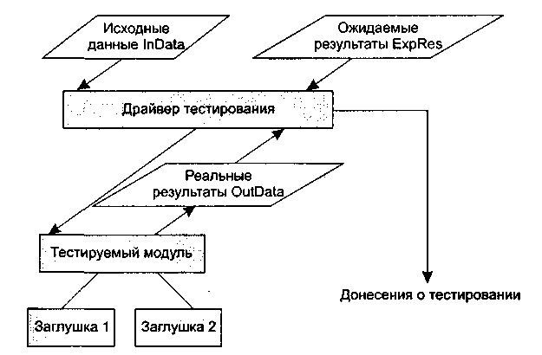
11.2. Тестирование элементов
Программная среда тестирования элементов
Раздел 4. Тестирование и отладка программного обеспечения
Лекция 11. Организация процесса тестирования программного обеспечения

Slide 6
11.3. Тестирование интеграции
Объект тестирования – сборка программной системы.
Цель – проверка корректности сборки модулей в программную систему.
Основной способ тестирования – функциональное.
Конкретный объект тестирования – межмодульные интерфейсы.
Основные ошибки:
потеря данных при прохождении интерфейса;
отсутствие необходимого вызова;
влияние одного модуля на другой (недопустимое сцепление);
композиция подфункций не дает нужную функцию;
некорректная работа с глобальными данными.
Способы тестирования интеграции: нисходящее и восходящее.
Раздел 4. Тестирование и отладка программного обеспечения
Лекция 11. Организация процесса тестирования программного обеспечения

Slide 7
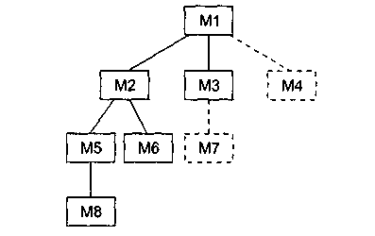
11.3. Тестирование интеграции
1. Нисходящее тестирование.
Модули объединяются движением сверху вниз по управляющей иерархии, начиная от главного управляющего модуля. Выбор модулей осуществляется по принципу обхода в глубину или в ширину (по уровням).
Раздел 4. Тестирование и отладка программного обеспечения
Лекция 11. Организация процесса тестирования программного обеспечения

Slide 8
11.3. Тестирование интеграции
1. Нисходящее тестирование.
Общая методика тестирования интеграции нисходящим способом:
1. Главный управляющий модуль используется как тестовый драйвер. Все непосредственно подчиненные ему модули временно замещаются заглушками.
2. Одна из заглушек драйвера заменяется реальным модулем.
3. На этом модуле устанавливаются заглушки и проводится набор тестов, проверяющих полученную структуру.
4. Если в модуле-драйвере уже нет заглушек, производится смена модуля-драйвера.
5. Если есть неподключенные модули, выполняется возврат на шаг 2.
Достоинство – ошибки в главной, управляющей части выявляются в первую очередь.
Недостаток – трудности в ситуациях, когда для полного тестирования на верхних уровнях нужны результаты обработки с нижних уровней иерархии.
Раздел 4. Тестирование и отладка программного обеспечения
Лекция 11. Организация процесса тестирования программного обеспечения

Slide 9
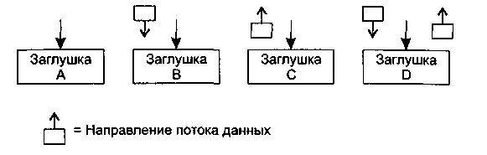
11.3. Тестирование интеграции
1. Нисходящее тестирование.
Способы устранения недостатков:
Откладывать некоторые тесты до замещения заглушек модулями.
Разработка более сложных заглушек, частично выполняющие функции модулей.
3. Использовать восходящее тестирование интеграции
Раздел 4. Тестирование и отладка программного обеспечения
Лекция 11. Организация процесса тестирования программного обеспечения

Slide 10
11.3. Тестирование интеграции
2. Восходящее тестирование.
Модули подключаются движением снизу вверх. Подчиненные модули всегда доступны, и нет необходимости в заглушках.
Общая методика тестирования интеграции восходящим способом:
1. Модули нижнего уровня объединяются в кластеры, выполняющие определенную программную подфункцию.
2. Для координации вводов-выводов тестового варианта реализуется драйвер, управляющий тестированием кластеров.
3. Тестируется кластер.
4. Драйверы удаляются, а кластеры объединяются в структуру движением вверх, осуществляется тестирование частичной сборки до объединения всех модулей.
Раздел 4. Тестирование и отладка программного обеспечения
Лекция 11. Организация процесса тестирования программного обеспечения

Slide 11
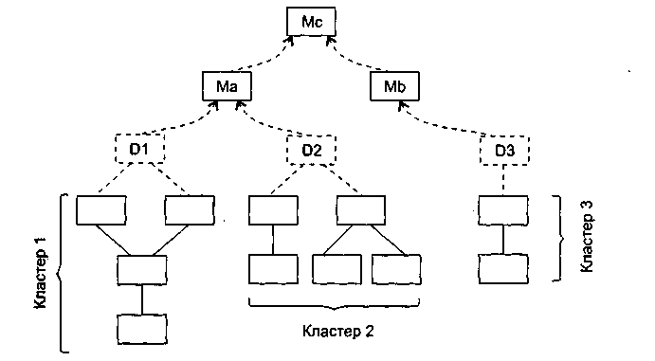
11.3. Тестирование интеграции
2. Восходящее тестирование.
Недостаток – система не существует как целое до тех пор, пока не будет добавлен последний модуль.
Достоинство – упрощается разработка тестовых вариантов, отсутствуют заглушки.
Раздел 4. Тестирование и отладка программного обеспечения
Лекция 11. Организация процесса тестирования программного обеспечения

Slide 12
11.3. Тестирование интеграции
3. Комбинированный подход:
для верхних уровней иерархии применяют нисходящую стратегию;
для нижних уровней – восходящую стратегию тестирования;
выделяются критические модули, они должны тестироваться как можно раньше, тестироваться не один раз.
Признаки критического модуля:
реализует несколько требований к программной системе;
имеет высокий уровень управления;
имеет высокую сложность или склонность к ошибкам (как индикатор может использоваться цикломатическая сложность – больше 10).
Раздел 4. Тестирование и отладка программного обеспечения
Лекция 11. Организация процесса тестирования программного обеспечения

Slide 13
11.4. Тестирование правильности
Объект тестирования – единая программная система.
Цель тестирования – проверка и подтверждение реализации в ПС функциональных требований заказчика.
Способ тестирования – функциональное.
Тестирование правильности включает также тестирование конфигурации ПС, т.е. совокупности всех элементов информации, полученных в процессе разработки ПС. Базовые элементы:
план программного проекта;
спецификация требований к ПС;
листинги исходных текстов программ;
план и методика тестирования; тестовые варианты и полученные результаты;
руководства по работе и инсталляции;
описание базы данных;
руководство пользователя;
и др.
В ходе тестирования правильности реализуются альфа- и бета-тестирование.
Раздел 4. Тестирование и отладка программного обеспечения
Лекция 11. Организация процесса тестирования программного обеспечения

Slide 14
11.4. Системное тестирование
Объект тестирования – система в целом.
Цель тестирования – проверка правильности объединения и взаимодействия всех элементов компьютерной системы, реализации всех системных функций.
Способ тестирования – Функциональное.
Системное тестирование включает в себя:
Тестирование восстановления (время восстановления, правильность повторной инициализации, восстановление данных и др.)
Тестирование безопасности (проверка функционирования защитных механизмов системы в случае проникновения).
Стрессовое тестирование (тестовые варианты направлены на оценку стабильности работы ПС при «ненормальных» нагрузках: по частоте запросу, объему данных). Частный случай – тестирование чувствительности.
Тестирование производительности (проверяется скорость работы ПО в компьютерной системе).
Раздел 4. Тестирование и отладка программного обеспечения
Лекция 11. Организация процесса тестирования программного обеспечения

Slide 15
11.4. Ручной контроль программного обеспечения
Ручной контроль обычно используется на ранних этапах реализации. Анализируются проектные решения, которые еще невозможно проверить средствами автоматизированного тестирования.
Виды ручного контроля:
статический – анализируются структура, информационные и управляющие связи;
динамический – выполняется ручное тестирование;
Методы ручного контроля:
инспекции исходного текста;
сквозные просмотры;
проверка за столом;
оценки программ.
Раздел 4. Тестирование и отладка программного обеспечения
Лекция 11. Организация процесса тестирования программного обеспечения

Slide 16
11.4. Ручной контроль программного обеспечения
1. Инспекции исходного текста – набор процедур и приемов обнаружения ошибок при изучении текста группой специалистов (автор, проектировщик, специалист по тестированию, внешний координатор).
Общая процедура:
1. Участникам группы заранее выдается листинг программы и спецификация на нее.
2. Программист рассказывает о логике работы программы и отвечает на вопросы инспекторов.
3. Программа анализируется по списку вопросов для выявления исторически сложившихся общих ошибок программирования.
Основные группы вопросов:
контроль обращений к данным;
контроль вычислений;
контроль передачи управления;
контроль межмодульных интерфейсов.
Раздел 4. Тестирование и отладка программного обеспечения
Лекция 11. Организация процесса тестирования программного обеспечения

Slide 17
11.4. Ручной контроль программного обеспечения
2. Сквозные просмотры – по принципу организации схож с инспекциями исходного текста.
Общая процедура:
Участникам группы заранее выдают листинг программы и спецификацию на нее.
Участникам заседания предлагают несколько тестов.
Участники заседания мысленно выполняют каждый тест в соответствии с логикой программы, при этом состояние программы отслеживается на бумаге или доске.
При необходимости программисту задают вопросы о логике проектирования и принятых допущениях.
Раздел 4. Тестирование и отладка программного обеспечения
Лекция 11. Организация процесса тестирования программного обеспечения

Slide 18
11.4. Ручной контроль программного обеспечения
3. Проверка за столом – проверка исходного текста или сквозные просмотры, выполняемые одним человеком, не являющимся автором программы.
Наименьшая результативность вследствие:
процесс контроля неупорядочен;
отсутствует обмен мнениями и различные точки зрения.
4. Оценка программ – используется для общего улучшения качества ПО.
Осуществляется перекрестная групповая экспертиза программ, общий анализ и выдаются рекомендации по их улучшению.
Раздел 4. Тестирование и отладка программного обеспечения
Лекция 11. Организация процесса тестирования программного обеспечения

